Slide 1
一、动态CP
Notes:
这个过程最重要的不是学会了某个框架，而是建立了"遇到问题先量化、再定位、最后验证"的工作方法

Slide 2
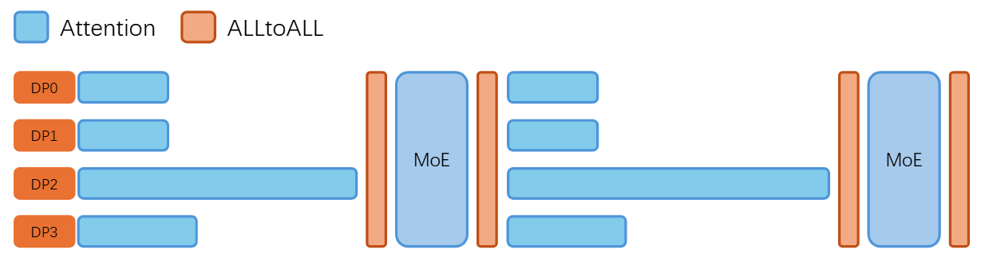
动态CP：方案背景
问题背景
大模型推理场景，客户对长序列的需求日益强烈，当前vllm-ascend支持了pcp长序列切分；
模型输入表现为变长序列，例如既有64K长序列，又有小于1K短序列；
变长序列易出现严重的负载不均衡；
针对DP和CP两种并行方式特点，短序列适合开DP，长序列适合开CP
并行方式 | DP方式 | CP方式
优点 | 对短序列处理速度较快 | 针对不同序列长度可以做CP域间的负载均衡 通过CP扩卡，提高长序列计算效率
缺点 | 变长序列场景由于长短序列混合会导致DP域间负载不均 | 引入了CP通信 序列切分引入复杂mask，导致FA计算从一次变成多次导致index_select等小算子劣化，在短序列场景该弊端尤其明显

Slide 3
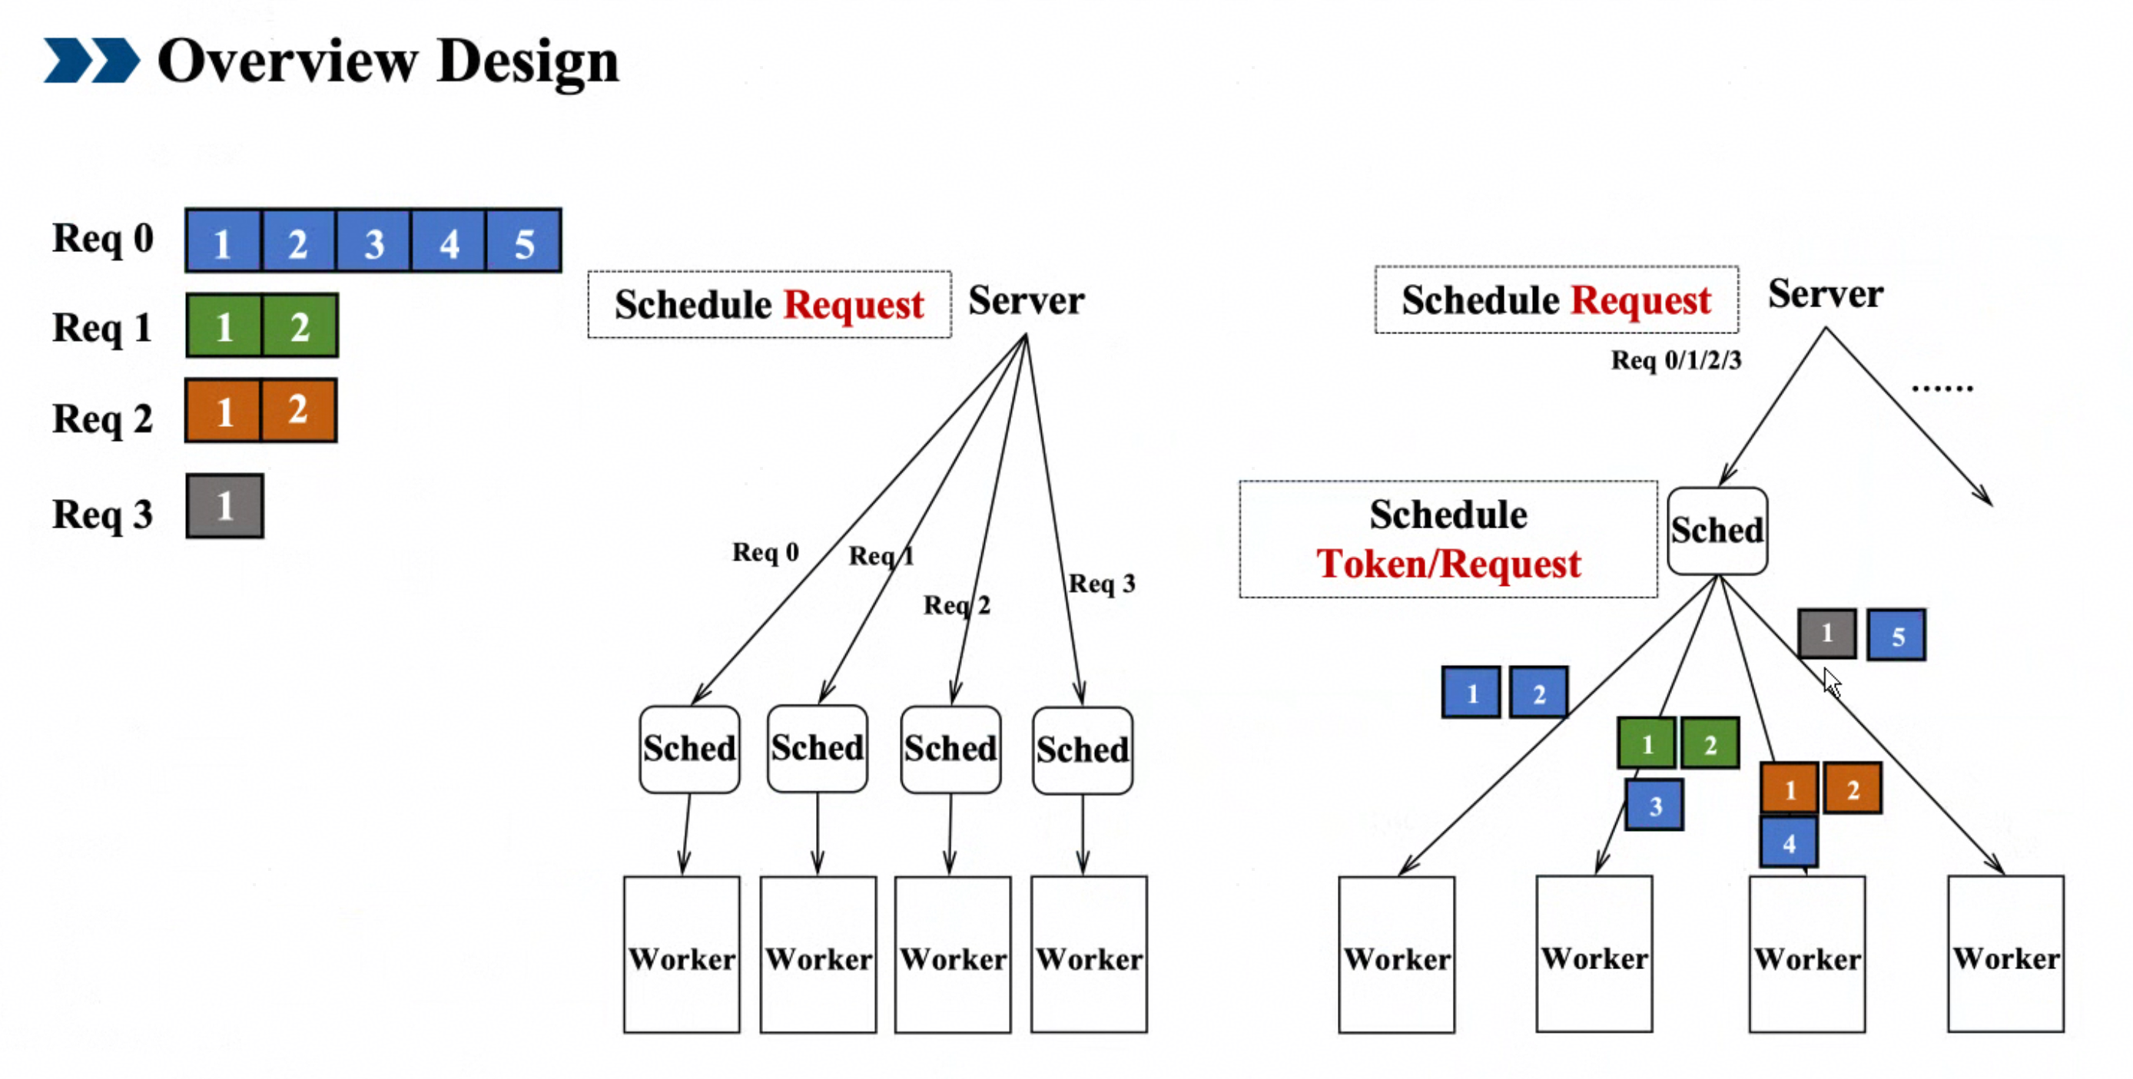
Decode 阶段方案
解决方案
若对变长序列统一使用TP/DP切分会出现负载不均问题，如果统一使用CP切分会出现短序列性能劣化的问题，需要灵活调整切分策列；
针对变长序列提出了decode动态CP方案：调度侧根据序列长度灵活选择切分方式，如果是短序列采用DP避免长序列切分性能劣化，如果是长序列采用CP切分加速长序列处理；
原方案：每个DP对应一个sched
DyCP方案：每个sched对应多个DP
方案设计：短序列走DP，长序列将DP转化为CP，走CP切分 收益点：负载均衡提高吞吐；降低长序列TPOT；
Notes:
KV cache去冗余也加到方案中；
Domain可以更灵活划分DP，降低host开销，同时方便长序列处理；
后续考虑将序列切分做成[1,CP_size]
百灵

Slide 4
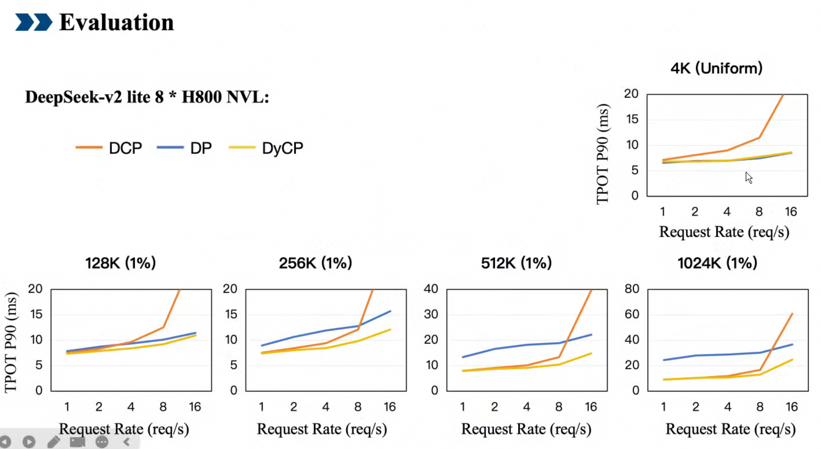
Decode 阶段方案 —— 测试结果
变长序列场景三种策略效果
针对DP：随着序列长度越来越不均衡，DP负载不均也越来越严重，性能逐渐劣化；
针对DCP：随着输入负载越大（request rate越大），DCP通信劣化越来越严重，性能逐渐劣化（本质是TP和DCP都引入通信劣化）；
针对DyCP：相比于DP和DCP，DyCP性能一直比较稳定，随着输入负载增大（request rate增大），性能也因为DCP通信劣化产生了小幅度劣化；

Slide 5
DyCP Decode（kv_consumer）— 拓扑、调度与远程 KV 主路径
范围：正常调度 / 运行时 / attention / sampling / KV load；不含 producer prefill 切分、抢占与 encoder-cache-miss 缺陷
Decode 节点
并行拓扑
DyCP 的真实作用
加载远程 prompt KV + 后续 decode推理
kv_role=kv_consumer → prefill_dycp_size=1；use_prefill_cp=False，Decode 节点不做 DyCP prefill
切分。
dp=32，tp=1；两节点×16 卡；
dp_per_domain=16 →
2 个 domain / 2 个 CrossDPScheduler；
cp_world_size=dycp_size=16。
long 请求 decode：16 rank 各持约 1/16 KV，计算 partial attention，再合并 (out,LSE)，同种子采样同 token；short 保持单 rank。
端到端正常流（Decode 视角）
① 请求入队
② KV 等待
③ batch 落地
④ Decode
⑤ 采样输出
schedule：long / short
Mooncake async load
long 在前、short 在后
分片 attention / 常规 attention
long 同 token
① 调度：long / short 分流（CrossDPScheduler）
② KV handoff：Mooncake consumer 异步拉取（正常状态）
拉取KV：
Prefill 已算好 KV，consumer 通过 KVCacheRecvingThread 拉取。get_num_new_matched_tokens / update_state_after_alloc 记录 local_block_ids；start_load_kv → _get_kv_split_metadata → batch_transfer_sync_read。
同步KV状态
load_kv_async=True 时 num_new_tokens=0；allocate_slots(delay_cache_blocks=True)；未就绪请求标记 WAITING_FOR_REMOTE_KVS、prepend 回 waiting 头部，KV ready 后调度继续。
P→D 映射按 cp-kv-cache-interleave-size=128 block；block_size=128；pd_tp_ratio=8/1。32 个 Decode rank 各拉匹配的 prefill head/block 分片；producer 等 DONE_RECVING ack。
注意：Decode prefill-append 非 CP；load_kv_async “等远程 KV”是正常态。
长短判定：
输入长度≥long_request_threshold(100) ⇒ long。
长请求：
新请求选 cp_ranks=[0..15]（全域有容量）；续跑复用 cp_ranks；req_id_to_cp_size=16；每步 append 到 16 个 scheduled_running_reqs；每 rank 扣 ceil(num_new_tokens/16)，decode 一般为 1。
短请求：
按“预算最大 + num_req_per_dp 最小”选单 rank；cp_size=1；只进入一个 SchedulerOutput。num_cp_request=cp_size>1 的 long 数；批内 long 在前。num_cp_seqs 默认 0，必须显式 >0，否则 long 被跳过。
DyCP Decode（kv_consumer）流程浓缩版
core.py · cross_dp_scheduler.py · request_queue.py · mooncake_connector.py · model_runner_v1.py
01

Slide 6
DyCP Decode 运行时：KV 分片 → attention 合并 → 确定性采样 → 稳定性检查
长请求所有 rank 必须同步推进；short 请求绕过 CP metadata、attention 合并与 dycp sampling
③ KV 分片与 batch metadata
④ MLA Decode-CP attention（kimi-k2.5 主路径）
⑤ dycp_sampling：长请求不分叉
decode_dycp_world_size=16；generate_pcp_metadata 生成 num_computed_tokens_of_pcp_dcp：[frames, pcp=1, dcp×dycp=16]。
_get_cp_local_seq_lens 按 interleave=128=block_size 轮转：rank i 持 i、i+16、i+32… block，约 1/16 KV；actual_seq_lengths_kv 为 rank-local。
num_dycp_reqs=num_cp_request；update_tokens_for_pcp / CP metadata 仅处理 batch 前部 long。compute_domain_slot_mapping 重写 block_table 与 slot_mapping，使每 rank 只访问自身 KV slice。
short：cp_size=1、全 KV、不进 CP 分片。
每 rank：
同一 Q + 本地 KV slice → partial (out,LSE)。
DYCP 组：_npu_update_dycp_attn → all_gather[out,LSE] → reshape[16,S,H,D+1] → npu_attention_update_v2。
Online softmax：
LSE_final=logsumexp(LSE_i)；O_final=Σ exp(LSE_i−LSE_final)·O_i；之后 v_up_proj → o_proj。
Decode 节点 dcp=1、pcp=1：
DCP/PCP all_gather 均 no-op；真正 16 路合并发生在 DYCP group。无 ring-attention、无 attention 内 reduce_scatter；all_to_all_single(dcp=1)亦 no-op。
动机：
16 rank 都需采样下一 token，必须一致。
make_dycp_sample_seed = BLAKE2b(model_seed, req_id, sample_pos, phase)；同 req / 同位置 → 同种子、同随机数、同 token。
temporary_dycp_sample_generators 仅包裹 num_cp_request 个 long；short 走常规采样。最终只保留一份输出写回序列 / API。
混合 batch：long（前 num_cp_request）走 16-rank CP；short（后部）走单-rank DP。decode_threshold=1+num_speculative_tokens；≤ threshold 即 decode 步。
128-token block 轮转示意
16 路 partial attention → 合并输出
r0
r1
r2
r3
r4
r5
r6
r7
rank 0
partial
rank 1
partial
rank 2
partial
all_gather
+ update
B0/B16
B1/B17
B2/B18
B3/B19
B4/B20
B5/B21
B6/B22
B7/B23
… 16 ranks；每 rank 保存间隔 16 的整 block。
⑥ 部署 / 排查：正常路径必须满足
• --num-cp-seqs>0，否则 long 被静默跳过
• interleave=block_size=128，维持整 block 传输/分片
• 核对 Mooncake 实际 module path、DATA_PARALLEL_HEAD_ADDRESS 与 domain port 映射
• 观测 num_cp_request、KV-ready 等待、DYCP all_gather、TTFT/TPOT/ITL
• rank 掉队会破坏 all_gather / 同种子采样同步，造成 token / KV 状态分裂
DyCP Decode（kv_consumer）流程浓缩版
pcp_utils.py · mla_cp.py · common_cp.py · attention_cp.py · dycp_sampling.py · platform.py
02

Slide 7
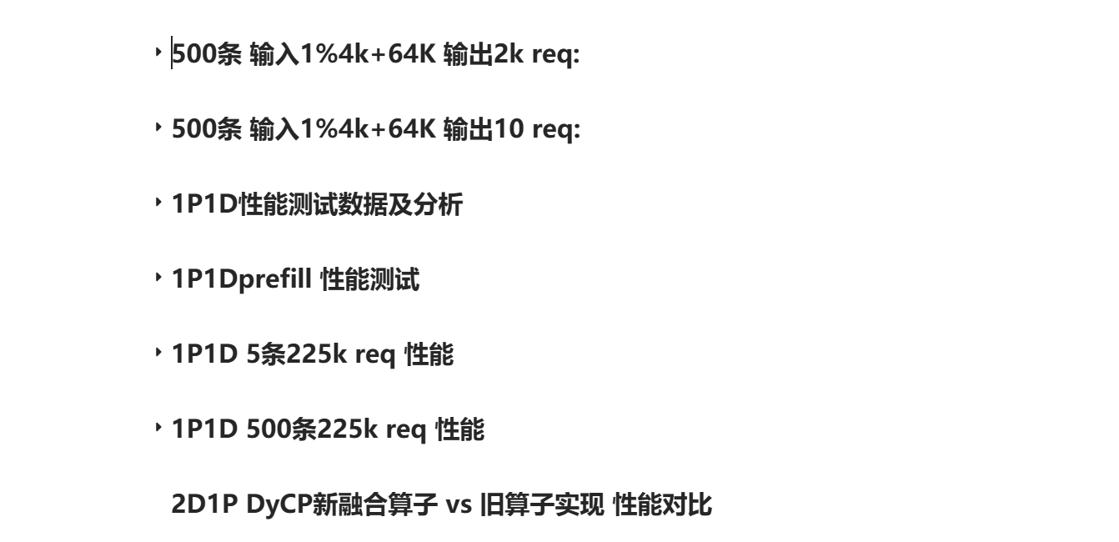
DyCP实验介绍
收益实验
本次 DyCP（Decode 侧上下文并行）压测实验，采用构造 trace 数据集，模拟线上混合长短请求流量。
验证 DyCP 对超长 prompt 请求的解码吞吐、时延表现，对比不同输入长度下调度与 KV 分片带来的性能差异。
共测试七组，跑70余次实验
实验设置
请求数：500
最大并发：200
请求速率：64 RPS
混合比例：长序列约 1%，其余为 4k
输出长度：2k
DyCP 主要阈值：128k
64k\128k\225k 数据分布不同，长序列位置会轻微影响性能结果，随机数据如下：
其中128k / 128k+1 / 135k长序列位置相同--trace128k.json, 225k / 256k 长序列位置相同--trace256k.json
注：256k input + 2k output 超过 max_model_len=262144，输出被截断，相关数据仅作参考，不作为正式结论。

Slide 8
Decode 阶段方案
Baseline vs DyCP 实验对比
2.1 DyCP横向对比
收益随上下文变长而增强。64k 下 DyCP 反而增加额外开销；128k 开始出现 decode 收益；225k 下 TPOT/ITL 改善达到约 13%，且端到端吞吐也转为正收益。
DyCP 的主要价值是稳态 decode。
而非所有请求更快首包。128k 与 225k 都显示 P50 TTFT 上升，说明一部分普通请求的首 token 会等待更久。
225k 的平均 TTFT 仍略有改善。
这与 P50 变差并不矛盾：DyCP 优化了高分位慢请求，使均值下降，但将部分中位请求延后。
收益：输出吞吐提升 1.71%，Duration 降低 1.68%，TPOT/ITL 改善 2.87% / 3.81%；但 TTFT 变差，Mean TTFT 增加 7.43%，P50 TTFT 增加 44.28%。
场景 | 方案 | Duration | Out tok/s | Mean TTFT | P50 TTFT | Mean TPOT | Mean ITL
64k | Baseline | 361.51s | 2832.59 | 17.95s | 5.67s | 51.29ms | 51.67ms
64k | DyCP | 372.00s | 2752.68 | 17.71s | 5.53s | 52.89ms | 52.89ms
128k | Baseline | 457.75s | 2237.04 | 32.85s | 14.30s | 55.82ms | 56.40ms
128k | DyCP | 450.06s | 2275.26 | 35.30s | 20.63s | 54.22ms | 54.25ms
225k | Baseline | 702.92s | 1377.59 | 129.42s | 152.61s | 55.60ms | 55.72ms
225k | DyCP | 743.33s | 1456.77 | 128.43s | 98.40s | 48.55ms | 48.55ms
Notes:
2.2 分场景对比结论
长序列 DyCP 相对 Baseline 结论
64k 输出吞吐 -2.82%；总耗时 +2.90%；TPOT/ITL +3.12% / +2.36%；Mean/P50 TTFT 小幅改善 1.34% / 2.47%。 DyCP 不具备综合收益，短上下文应避免过早触发 CP。
128k 输出吞吐 +1.71%；总耗时 -1.68%；TPOT/ITL 改善 2.87% / 3.81%；Mean/P50 TTFT 变差 7.46% / 44.27%。 decode 侧开始出现轻微收益，但首包代价明显。
225k 输出吞吐 +5.75%；总耗时 -5.44%；Mean TTFT 改善 0.83%；TPOT/ITL 改善 12.68% / 12.87%；P50 TTFT 变差 55.10%。 DyCP 在极长上下文下的稳态吞吐和 decode 收益最明显，但需接受中位首包变慢的取舍。

Slide 9
Decode 阶段方案
DyCP 纵向对比
DyCP 场景 | Duration | Out tok/s | Mean TTFT | Mean TPOT | Mean ITL
64k | 372.00s | 2752.68 | 17.71s | 52.89ms | 52.89ms
128k | 450.06s | 2275.26 | 35.30s | 54.22ms | 54.25ms
128k+1 | 451.62s | 2267.37 | 35.66s | 54.39ms | 54.42ms
135k | 444.54s | 2303.52 | 39.71s | 54.39ms | 54.42ms
225k | 726.99s | 1408.55 | 139.58s | 48.13ms | 48.14ms
2.2 DyCP 纵向对比
主要成本来自 prefill/排队。从 64k -> 128k/135k，长请求长度增加后，整体吞吐下降约 16%~18%，TTFT 增加约 99%~124%，说明主要成本来自 prefill/排队。
阈值decode 侧没有明显突变。128k / 128k+1 / 135k 的 TPOT/ITL 非常接近，说明跨过 long-request-threshold=128k 后 decode 侧没有明显突变。
225k 下 TTFT 和总耗时变差，但 TPOT/ITL 反而比 64k 更好约 9%，说明长上下文成本主要集中在 prefill 阶段，decode 阶段可能因为 batch 形态更稳定而表现更好。
Notes:
2.2 分场景对比结论
长序列 DyCP 相对 Baseline 结论
64k 输出吞吐 -2.82%；总耗时 +2.90%；TPOT/ITL +3.12% / +2.36%；Mean/P50 TTFT 小幅改善 1.34% / 2.47%。 DyCP 不具备综合收益，短上下文应避免过早触发 CP。
128k 输出吞吐 +1.71%；总耗时 -1.68%；TPOT/ITL 改善 2.87% / 3.81%；Mean/P50 TTFT 变差 7.46% / 44.27%。 decode 侧开始出现轻微收益，但首包代价明显。
225k 输出吞吐 +5.75%；总耗时 -5.44%；Mean TTFT 改善 0.83%；TPOT/ITL 改善 12.68% / 12.87%；P50 TTFT 变差 55.10%。 DyCP 在极长上下文下的稳态吞吐和 decode 收益最明显，但需接受中位首包变慢的取舍。

Slide 10
Decode 阶段方案
DyCP 225k最优场景对比
一、整体吞吐能力（DYCP 全面优于基线）
二、首包时延 TTFT
指标 | DYCP | Baseline | 变化幅度 | 结论 | 指标
压测总耗时 (s) | 702.92 | 743.33 | 缩短 40.41s，-5.44% | 相同任务总量，DYCP 跑完更快 | 压测总耗时 (s)
实际请求吞吐 req/s | 0.71 | 0.67 | +5.97% | 单位时间处理更多请求 | 实际请求吞吐 req/s
输出 token 吞吐 tok/s | 1456.77 | 1377.59 | +5.75% | 生成速度提升明显 | 输出 token 吞吐 tok/s
峰值输出吞吐 tok/s | 3501.00 | 3609.00 | -2.99% | 峰值瞬时生成略低，但稳态更强 | 峰值输出吞吐 tok/s
全量总 token 吞吐 tok/s | 5980.06 | 5654.99 | +5.75% | 输入 + 输出整体处理效率提升约 5.75% | 全量总 token 吞吐 tok/s
实际峰值并发 | 209 | 207 | 基本持平 | 并发承载能力无衰减 | 实际峰值并发
指标 | DYCP | Baseline | 变化幅度 | 结论 | 指标
压测总耗时 (s) | 702.92 | 743.33 | 缩短 40.41s，-5.44% | 相同任务总量，DYCP 跑完更快 | 压测总耗时 (s)
实际请求吞吐 req/s | 0.71 | 0.67 | +5.97% | 单位时间处理更多请求 | 实际请求吞吐 req/s
输出 token 吞吐 tok/s | 1456.77 | 1377.59 | +5.75% | 生成速度提升明显 | 输出 token 吞吐 tok/s
峰值输出吞吐 tok/s | 3501.00 | 3609.00 | -2.99% | 峰值瞬时生成略低，但稳态更强 | 峰值输出吞吐 tok/s
全量总 token 吞吐 tok/s | 5980.06 | 5654.99 | +5.75% | 输入 + 输出整体处理效率提升约 5.75% | 全量总 token 吞吐 tok/s
实际峰值并发 | 209 | 207 | 基本持平 | 并发承载能力无衰减 | 实际峰值并发
Notes:
2.2 分场景对比结论
长序列 DyCP 相对 Baseline 结论
64k 输出吞吐 -2.82%；总耗时 +2.90%；TPOT/ITL +3.12% / +2.36%；Mean/P50 TTFT 小幅改善 1.34% / 2.47%。 DyCP 不具备综合收益，短上下文应避免过早触发 CP。
128k 输出吞吐 +1.71%；总耗时 -1.68%；TPOT/ITL 改善 2.87% / 3.81%；Mean/P50 TTFT 变差 7.46% / 44.27%。 decode 侧开始出现轻微收益，但首包代价明显。
225k 输出吞吐 +5.75%；总耗时 -5.44%；Mean TTFT 改善 0.83%；TPOT/ITL 改善 12.68% / 12.87%；P50 TTFT 变差 55.10%。 DyCP 在极长上下文下的稳态吞吐和 decode 收益最明显，但需接受中位首包变慢的取舍。

Slide 11
Decode 阶段方案
DyCP 225k最优场景对比
三、单生成 token 时延 TPOT
2.3 DYCP 225k最优场景收益
整体吞吐提升约 5.7%，相同任务总耗时缩短 5.4%，服务整体承载能力更强；
流式生成速度大幅优化：TPOT/ITL 全分位下降 12%~19%，对话打字流畅度显著改善；
高并发长尾请求优化：P90/P99 TTFT、ITL 延迟全部降低，大流量堆积时极端慢请求更少，服务稳定性更好；
无失败请求，并发承载上限与基线持平，优化不牺牲可用性。
TPOT(ms) | DYCP | Baseline | 降幅 | TPOT(ms)
均值 | 48.55 | 55.60 | ↓7.05ms，-12.68% | 均值
P50 中位数 | 48.57 | 59.95 | ↓11.38ms，-18.98% | P50 中位数
P90 | 50.73 | 61.85 | ↓11.12ms，-17.98% | P90
P99 长尾 | 51.69 | 62.71 | ↓11.02ms，-17.57% | P99 长尾
Notes:
2.2 分场景对比结论
长序列 DyCP 相对 Baseline 结论
64k 输出吞吐 -2.82%；总耗时 +2.90%；TPOT/ITL +3.12% / +2.36%；Mean/P50 TTFT 小幅改善 1.34% / 2.47%。 DyCP 不具备综合收益，短上下文应避免过早触发 CP。
128k 输出吞吐 +1.71%；总耗时 -1.68%；TPOT/ITL 改善 2.87% / 3.81%；Mean/P50 TTFT 变差 7.46% / 44.27%。 decode 侧开始出现轻微收益，但首包代价明显。
225k 输出吞吐 +5.75%；总耗时 -5.44%；Mean TTFT 改善 0.83%；TPOT/ITL 改善 12.68% / 12.87%；P50 TTFT 变差 55.10%。 DyCP 在极长上下文下的稳态吞吐和 decode 收益最明显，但需接受中位首包变慢的取舍。

Slide 12
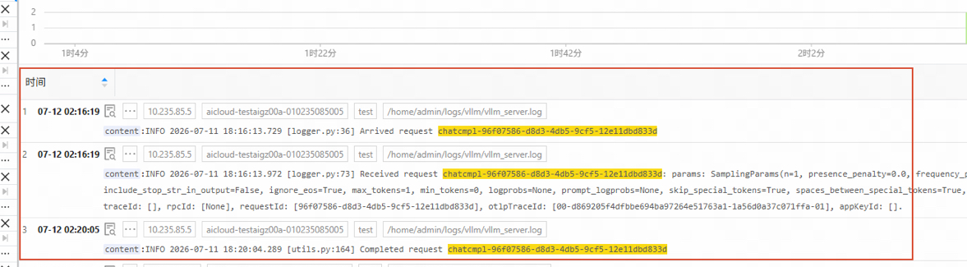
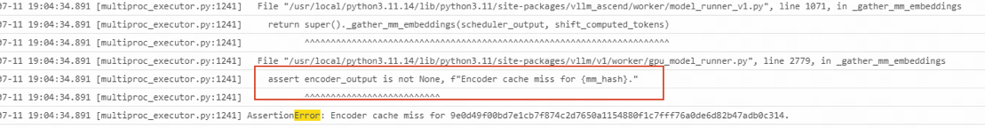
Encoder-Cache-Miss线上问题：根因、代码对应关系与修复
基线：干净 HEAD 3a1d3c4f4；patch3=encode_cache_miss_fix.patch，完整版本，不可叠加 patch1 / patch2
问题本质
scheduler 原本没有把多模态 encoder input 按“实际运行 rank”派发；但 gpu_model_runner 的 encoder_cache 是 GPU 进程局部。抢占后请求可能从 rank4 重排到 rank3，rank3 未计算图片 embedding → encoder_cache.get(mm_hash)=None → gpu_model_runner.py:2779 assert 崩溃。
#
根因 / 缺陷
干净 HEAD 证据
服务上线问题：DyCP上线过程，长稳压测+多模态输入+请求抢占出错
A
encoder input 调度未实现
running :901 是 TODO；waiting :1108 三行注释。scheduler 从未调用 _try_schedule_encoder_inputs。
B
账本全局单例，cache 却进程局部
runner self.encoder_cache 是每 GPU 进程 dict（gpu_model_runner.py:503）；scheduler 只有单 manager / 单 dict，无法覆盖 16 rank。
C
抢占时 encoder cache 没释放 / rank 信息丢失
buggy _preempt_request(:785)仅 super；随后 :986 cp_ranks=[]。若后置 free，已不知道请求占哪些 rank。
D
部分 rank 预算不足及回退引用泄漏
任一 rank can_allocate=False → num_new_tokens=0；若仅部分 rank 派 encoder 仍会 miss；探测 check_and_update_cache 会加引用。
E
截断 async KV 正常路径
带图 PD 首 prefill：load_kv_async=True、num_new_tokens=0 是正常；patch2 encoder 分支先 break，永远到不了 WAITING_FOR_REMOTE_KVS。
未修范围：ECConnector runner save 侧仍未实现（Mooncake KV 层当前不触发）。应用 patch3 前须先将 cross_dp_scheduler.py、scheduler.py 回到干净 HEAD。
Encoder-Cache-Miss · patch3 / 多模态抢占调用链
cross_dp_scheduler.py · scheduler.py · gpu_model_runner.py · encode_cache_miss_fix.patch
01

Slide 13
Encoder-Cache-Miss线上问题：根因、代码对应关系与修复
基线：干净 HEAD 3a1d3c4f4；patch3=encode_cache_miss_fix.patch，完整版本，不可叠加 patch1 / patch2
问题本质
scheduler 原本没有把多模态 encoder input 按“实际运行 rank”派发；但 gpu_model_runner 的 encoder_cache 是 GPU 进程局部。抢占后请求可能从 rank4 重排到 rank3，rank3 未计算图片 embedding → encoder_cache.get(mm_hash)=None → gpu_model_runner.py:2779 assert 崩溃。
#
根因 / 缺陷
关键改动
修复效果
A
encoder input 调度未实现
@@-897,+973 running；@@-1222,+1331 waiting；scheduler.py 基类入参桥接。
对每个 rank∈cp_ranks 调 _try_schedule_encoder_inputs_for_rank。
mm input_id 派到该 rank 的 scheduled_encoder_inputs[rank]，worker 执行 encoder。
B
账本全局单例，cache 却进程局部
@@-227,+20：encoder_cache_managers[rank]；@@-841,+14：per-rank scheduled inputs / budgets；@@-1398~+1609：per-rank emit。
账本、派活、释放与 worker 本地 cache 对齐；SchedulerOutput(idx) 只携带 idx 自己的数据。
C
抢占时 encoder cache 没释放 / rank 信息丢失
@@-783,+838 本地 preempt：KV free → _free_encoder_cache_for_request → num_computed=0 → cp_ranks=[] / prev_cp_ranks。
写死 ORDER CONSTRAINT：在 rank 归属仍存活时按拥有 rank free，避免旧引用与新重排 rank 混淆。
D
部分 rank 预算不足及回退引用泄漏
waiting hunk：num_new_tokens==0 时所有 selected rank free + WARN + break；@@-1236,+1393 new_blocks=None 也 free。
整请求本步跳过、下步自愈；两条回退路径释放探测引用，保持 manager 账本正确。
E
截断 async KV 正常路径
waiting guard：if request.has_encoder_inputs and not load_kv_async。
connector meta 仅 rank-0 output 构建一次。
异步 KV 未就绪时直接走 delay_cache_blocks / WAITING_FOR_REMOTE_KVS；ready 后才真调度 encoder。
未修范围：ECConnector runner save 侧仍未实现（Mooncake KV 层当前不触发）。应用 patch3 前须先将 cross_dp_scheduler.py、scheduler.py 回到干净 HEAD。
Encoder-Cache-Miss · patch3 / 多模态抢占调用链
cross_dp_scheduler.py · scheduler.py · gpu_model_runner.py · encode_cache_miss_fix.patch
01

Slide 14
多模态抢占调用链：修复前 miss 崩溃 vs. 修复后 rank-local 自愈
示例：带图长请求被抢占，cp_ranks 清空后重排到新 rank（如 rank4 → rank3）并重新 prefill
修复前：重排新 rank 没有 encoder embedding（Encoder cache miss）
修复 后：派活、释放、输出均按 rank 本地化
① running loop encoder 调度仍是 TODO → allocate_slots 失败。
② pop 队尾请求 → _preempt_request 只调 super、不 free encoder cache → prev_cp_ranks 保存、cp_ranks=[]。
③ 下一 step waiting：PREEMPTED → specify_dp=True → select_dp=[rank3]；encoder 仍未派；SchedulerOutput.scheduled_encoder_inputs={} / 单一 manager。
④ rank3 worker：_batch_mm_inputs_from_scheduler 不含 mm input_id → _execute_mm_encoder 不运行 → encoder_cache[mm_hash] 不写入。
⑤ _gather_mm_embeddings：encoder_cache.get(mm_hash)=None（:2778）→ assert :2779 崩。
① running / waiting 对每个 rank∈cp_ranks 调 _try_schedule_encoder_inputs_for_rank，使用 encoder_cache_managers[rank]。
② 抢占本地 _preempt_request：KV free → 按 cp_ranks _free_encoder_cache_for_request → tokens=0 → cp_ranks=[]；顺序受 ORDER CONSTRAINT 保护。
③ PREEMPTED 重排到 rank3；waiting 将 mm input_id 写入 scheduled_encoder_inputs[3]，manager[3].allocate。
④ SchedulerOutput(idx=3) 仅发自己的 inputs / freed hashes；rank3 真算 encoder，写本地 encoder_cache。
⑤ get(mm_hash) 命中 → assert :2779 通过。
关键调用链（ 伪代码）
# running: preempt（ORDER CONSTRAINT）
preempted = running.pop(i); kv_cache_manager.free(preempted)
_free_encoder_cache_for_request(preempted) # cp_ranks 仍存活：按拥有 rank free
preempted.num_computed_tokens = 0; preempted.prev_cp_ranks = preempted.cp_ranks; preempted.cp_ranks = []
# waiting: 重新放置 + per-rank 派发
if req.has_encoder_inputs and not load_kv_async:
for rank in selected_dp: _try_schedule_encoder_inputs_for_rank(req, rank, manager[rank])
SchedulerOutput[idx].scheduled_encoder_inputs = scheduled_encoder_inputs[idx] # rank3 真算 encoder → cache hit
PD 异步 KV 守卫（避免 死循环）
load_kv_async=True（num_new_tokens=0）时跳过 encoder 分支 → allocate_slots(delay_cache_blocks=True, num_external>0) → WAITING_FOR_REMOTE_KVS；KV ready 后再调度 encoder。无 guard 时，encoder 分支先 break，异步 KV 状态永远无法推进。
Encoder-Cache-Miss · patch3 / 多模态抢占调用链
关键锚点：CrossDPScheduler :789/:901/:970-986/:1108/:1202/:1245/:1424 · gpu_model_runner :503/:2566-2826/:2778-2779
02
Notes:
CrossDPScheduler.schedule() └─ running loop ├─ 【patch3①】对每个 rank ∈ request.cp_ranks： │ _try_schedule_encoder_inputs_for_rank(req, rank, ..., manager=encoder_cache_managers[rank]) │ → 累积 per-rank scheduled_encoder_inputs[rank] + manager[rank].allocate (hunk @@-897,9 +973,34，替换 :901 TODO) ├─ allocate_slots(...) 失败 → new_blocks is None └─ 抢占队尾请求： ├─ preempted_req = self.running.pop(i) :970 ├─ free_req / _unmark_long_running :977 / :978 ├─ 【patch3 本地 _preempt_request（hunk @@-783,7 +838,23，替换 :785）】： │ kv_cache_manager.free(req) │ ★ _free_encoder_cache_for_request(req) ← 此时 cp_ranks 仍存活，按拥有 rank 释放 (ORDER CONSTRAINT, 缺口1) │ req.num_computed_tokens = 0 │ req.cp_ranks = [] ; req.prev_cp_ranks = 原 └─ prepend waiting [下一 step] schedule() waiting loop ├─ load_kv_async = ... ├─ 【patch3② 守卫，消共病】if request.has_encoder_inputs and not load_kv_async: (hunk @@-1222,6 +1331,54) │ └─ load_kv_async=True 时跳过此 encoder 分支 → 走 2.3 的 async 路径（不被 num_new_tokens==0 break 截断） │ 若进入（load_kv_async=False，真 prefill）： │ for rank ∈ selected_dp: │ _try_schedule_encoder_inputs_for_rank(req, rank, ..., manager=encoder_cache_managers[rank]) │ if num_new_tokens == 0: │ for rank ∈ selected_dp: manager[rank].free(req) ← 缺口4 回退 free │ logger.warning("[encoder-sched] skip req ...") ← 缺口2 WARN │ break ← 缺口2 整请求跳过本步 ├─ kv_consumer & PREEMPTED → specify_dp=True :1202 (单 rank DP) ├─ select_dp → [单rank] :91 ├─ allocate_slots(...) :1226 (delay_cache_blocks=load_kv_async :1234) │ └─ if new_blocks is None: for rank: manager[rank].free(req); break ← patch3 缺口4 第二处 (hunk @@-1236,6 +1393,11) ├─ request.cp_ranks = selected_dp :1245 └─ 【patch3③】per-rank 写入：scheduled_encoder_inputs[rank][req_id]=input_ids; manager[rank].allocate(req,id) (hunk @@-1320,6 +1482,15) [SchedulerOutput 发射，patch3④】（hunk @@-1398,6 +1569,9 / @@-1406,12 +1580,18 / @@-1421 / @@-1429） ├─ free_encoder_mm_hashes = [m.get_freed_mm_hashes() for m in encoder_cache_managers] (per-rank) ├─ 每 SchedulerOutput(idx) 喂 scheduled_encoder_inputs[idx] / free_encoder_mm_hashes[idx] └─ build_connector_meta 一次（rank-0 输出上） (hunk @@-1453,6 +1554,18) [worker, rank = 重排落到的那个 rank，例如 rank3] └─ gpu_model_runner（该 rank 进程局部） ├─ _batch_mm_inputs_from_scheduler :2523-2564 ← 读 SchedulerOutput(idx=3).scheduled_encoder_inputs ├─ _execute_mm_encoder :2566-2717 │ ★ patch3：scheduled_encoder_inputs[3] 含被抢请求的 mm input_id → 真算 → encoder_cache[mm_hash] 写入 └─ _gather_mm_embeddings :2719-2826 ├─ encoder_cache.get(mm_hash) :2778 ← 命中 └─ assert encoder_output is not None :2779 ✓ 通过
2.3 PD 异步 KV 加载分支（patch3 守卫保障，不崩不卡）
带图 PD 请求首 prefill 时 KV 还在从 P 节点异步拉取（load_kv_async=True、num_new_tokens=0 是正常态）。patch3 修复后的走法：
waiting loop ├─ if request.has_encoder_inputs and not load_kv_async: ← patch3 守卫：load_kv_async=True 时跳过 encoder 分支 │ (跳过 — 不进 num_new_tokens==0 break，避免截断) ├─ allocate_slots(..., delay_cache_blocks=load_kv_async=True) :1226/1234 │ └─ num_external>0（=未就绪 KV token 数）→ 返回非 None（CrossDPKVCacheManager.allocate_slots 的 │ raise ValueError 条件是 num_new_tokens==0 and num_external==0，此处 num_external>0 不触发） ├─ if load_kv_async: :1281 │ └─ req.status = WAITING_FOR_REMOTE_KVS :1291 + continue └─ （本步不推进 num_computed，下一步 KV 就绪后 load_kv_async=False → 进 2.2 的 encoder 分支真 prefill）

Slide 15
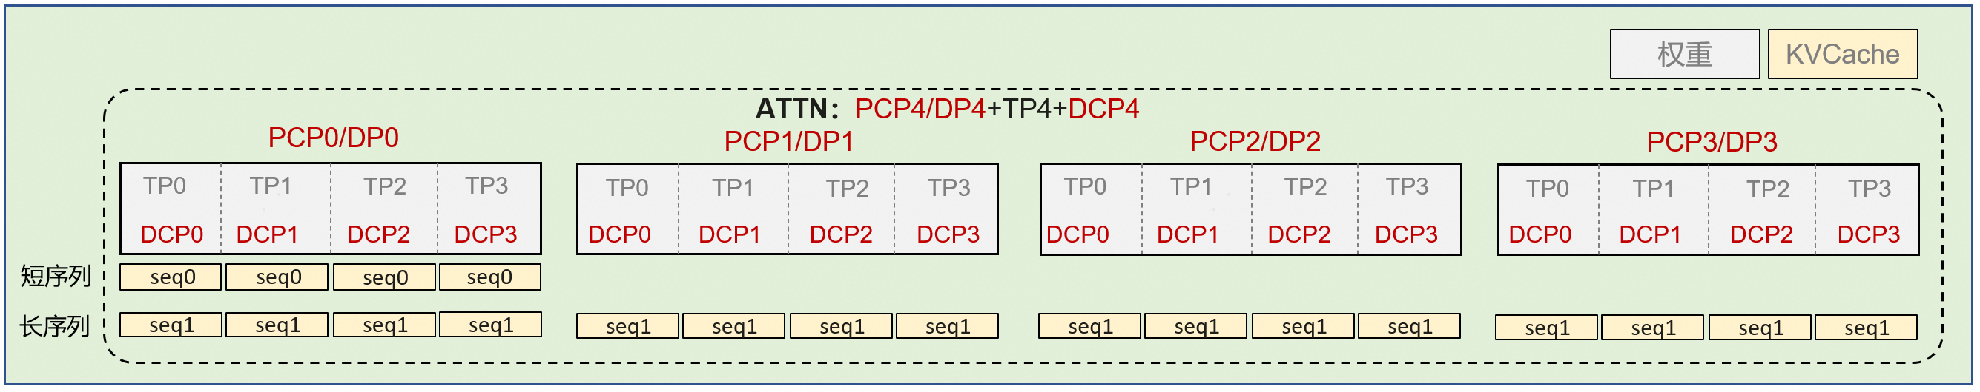
动态CP
总结
当前进展：1. 完成代码开发，适配kimi2.5；2. 蚂蚁上线；
后续工作：1. 代码优化提交PR；2. 性能调优（重点在decode侧）
Prefill侧动态CP方案
Decode侧动态CP方案
方案设计：基于现有的PCP和DP，长序列走PCP、短序列走DP
收益测试：在定长短序列甜点场景吞吐收益10%，在序列长短2:8场景，吞吐收益3%
方案设计：短序列走DP，长序列将DP转化为CP，走CP切分
收益测试：TPOT收益40%（与DP对比）
性能收益测试和下一步工作
Prefill性能收益测试：4K短序列混合64K长序列，吞吐收益15%；
Decode性能收益测试：变长序列阈值配置为128K，4K混合256K长序列场景（客户线上统计常见变长场景）性能收益13%；
代码框架优化

Slide 16
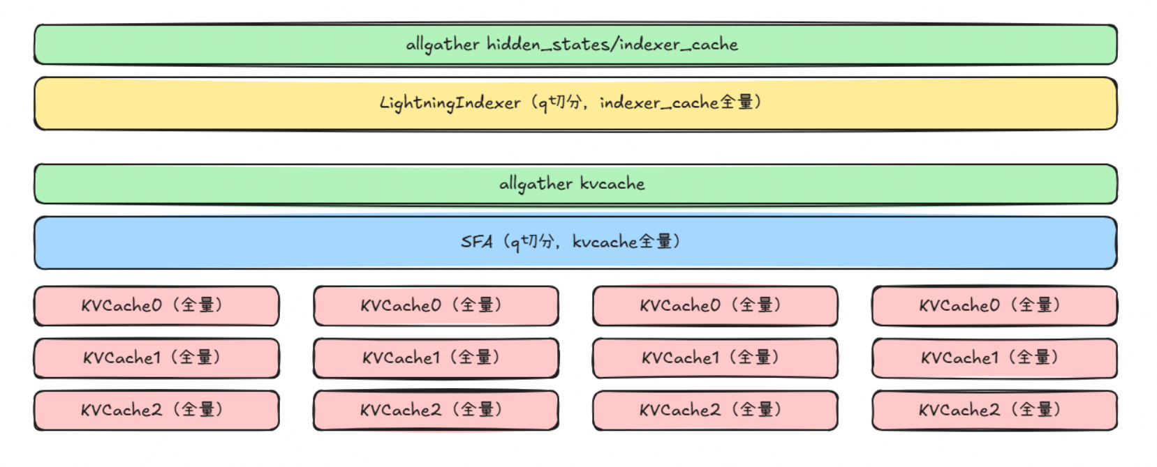
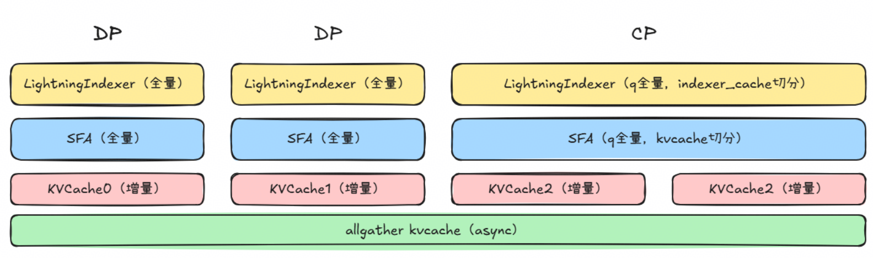
动态CP
总结
当前进展：1. 完成代码开发，适配kimi2.5；2. 蚂蚁上线；
后续工作：1. 框架改动；2. 性能调优
Prefill侧动态CP方案
Decode侧动态CP方案
新方案设计：基于现有的PCP和DP，长序列走PCP、短序列走DP，稀疏模型存全量KV
新方案设计：基于现有的PCP和DP，长序列走PCP、短序列走DP，稀疏模型存全量KV
性能收益测试和下一步工作
第一阶段： 1、模型侧：kvcache同步，独立的流实现（实时性要求不高），后续可以依赖decode池化；2、模型侧：PD混部兼容性问题（O矩阵TPt切分动态切换）；3、vllm相关pr需要推进合入(可临时处理,继承实现动态CP manager) ; 4、模型侧：下沉到pcp manager实现调度适配，调度策略优化，提前考虑动态cP ；5、框架侧：KVc管理适配，针对cache blocks流程适配；第二阶段（优先穿刺，明确方案）： 1、Decode动态CP、动态CP Size引入 ; 2、Indexer cpt切分收益分析 (indexer_kt切分)

